Slide 1

객체 지향 설계와 분석을 위한 UML 기초와 응용
[강의교안 이용 안내]
본 강의교안의 저작권은 한빛아카데미㈜에 있습니다.
이 자료는 강의 보조자료로 제공되는 것으로 무단으로 전제하거나 배포하는 것을 금합니다.

Slide 2
10장. 배치 다이어그램

Slide 3
Contents
주요 내용
01 배치 다이어그램의 표현과 용도
02 배치 다이어그램의 단계별 모델링 : 재고 조회
03 배치 다이어그램 모델링 연습
학습목표
배치 다이어그램의 개념을 이해한다.
노드와 커넥션의 UML 표현을 학습한다.
다양한 예제를 통해 배치 다이어그램을 모델링하는 연습을 해본다

Slide 4
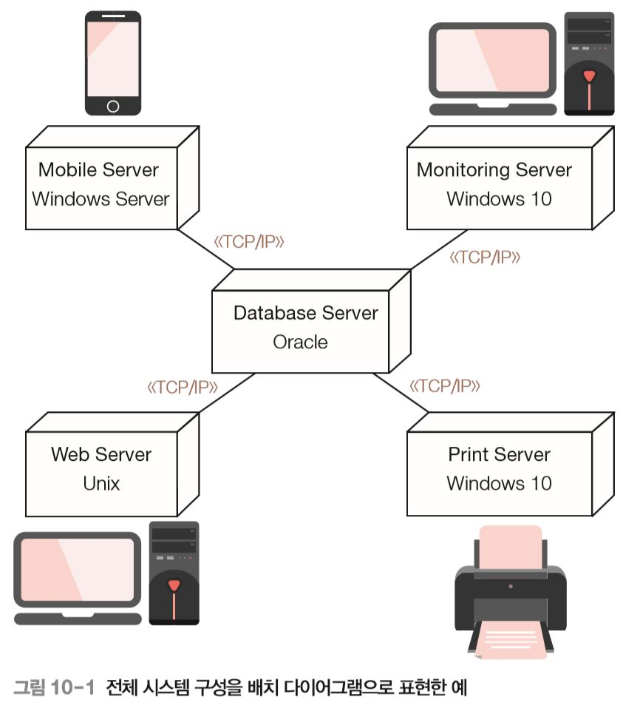
1. 배치 다이어그램의 표현과 용도
배치 다이어그램
네트워크, 하드웨어 또는 소프트웨어들을 실행 파일 수준의 컴포넌트와 함께 표현한 것
노드와 노드 간의 커넥션을 나타냄
대체로 세부적으로 표현하지 않음

Slide 5
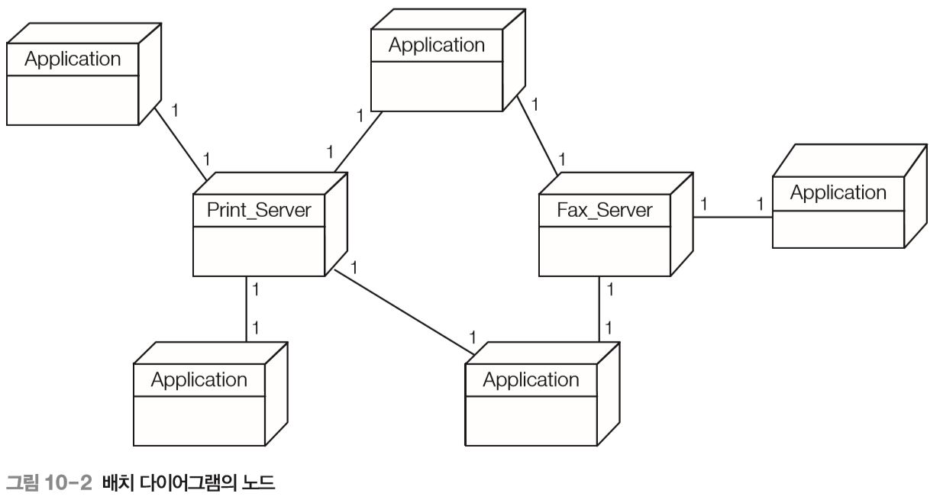
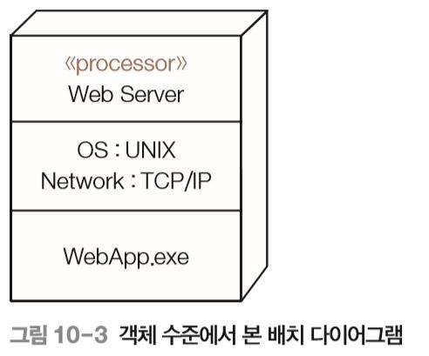
1. 배치 다이어그램의 표현과 용도
배치 다이어그램의 표현
노드
처리 능력을 지닌 장치이며 직육면체로 표시
클래스, 유스케이스, 컴포넌트처럼 속성을 가질 수 있음
윗부분의 이름 영역: 노드의 이름과 유형, 선택적인 스테레오타입
중간에 있는 속성 영역: 노드의 특성
아래쪽의 오퍼레이션 영역: 그 노드에서 실행되는 컴포넌트를 정의

Slide 6
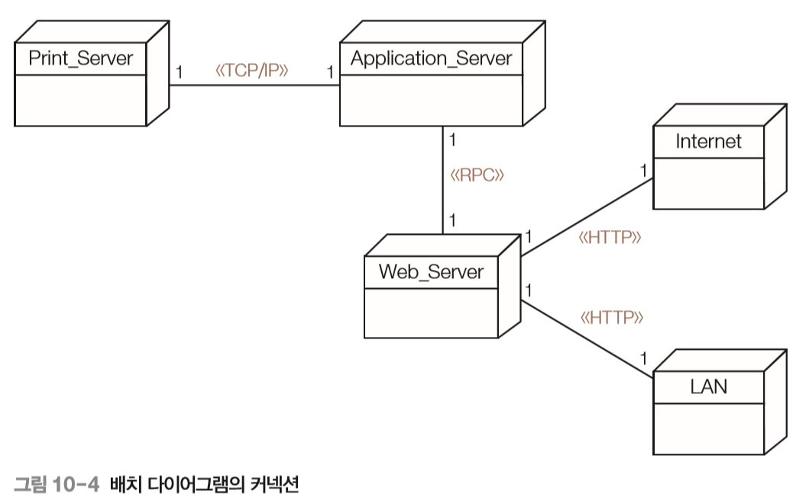
1. 배치 다이어그램의 표현과 용도
배치 다이어그램의 표현
커넥션
노드 사이의 연결을 의미하며, 해당 노드들의 통신 방식을 표현

Slide 7
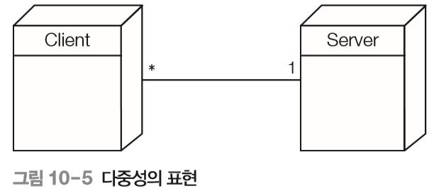
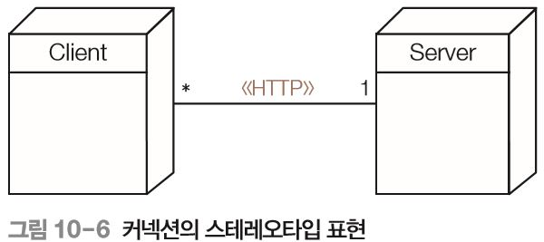
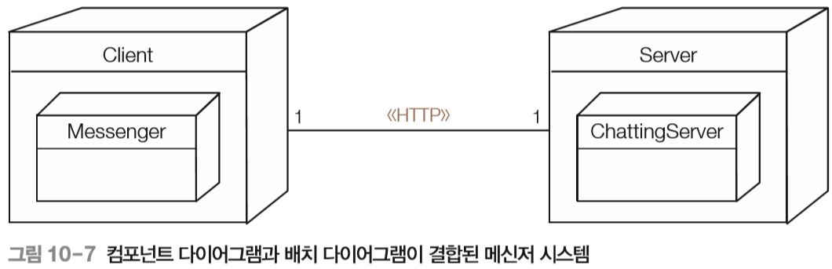
1. 배치 다이어그램의 표현과 용도
배치 다이어그램의 표현
커넥션
각 커넥션 끝에 노드 수를 정의하는 방식으로 다중성도 표현할 수 있음
커넥션의 유형을 설명하기 위해서 스테레오타입을 사용해 이름을 붙여 표시할 수 있음
컴포넌트 다이어그램과 배치 다이어그램을 결합해 표현
의존 관계를 이용하여 컴포넌트 사이에 논리적인 통신을 나타냄

Slide 8
1. 배치 다이어그램의 표현과 용도
배치 다이어그램의 용도
배치 다이어그램의 목적
다른 다이어그램과 달리 하드웨어 자원들을 명시적으로 정의하는 용도로 작성
배치 다이어그램은 실행 컴포넌트를 어떤 분산 하드웨어 자원에 배치하여 원하는 성능과 효율을 낼지 정의하기 위해 작성
배치 다이어그램은 어떤 하드웨어 자원 간에 연결이 있는지, 그 연결은 어떠한 성능을 지닌 연결인지 정의

Slide 9
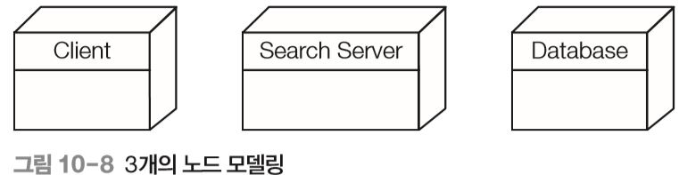
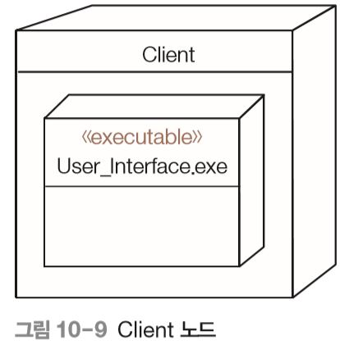
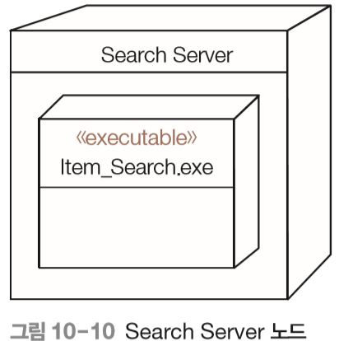
2. 배치 다이어그램의 단계별 모델링 : 재고 조회
배치 다이어그램 모델링
노드 구성
하드웨어는 Client, Search Server, Database 3개로 구성
Client: 부품 검색을 위해 사용자 인터페이스를 처리하는 User_Interface.exe 컴포넌트를 포함
Search Server: 부품을 검색하는 Item_Search.exe를 사용하여 데이터베이스에 접근

Slide 10
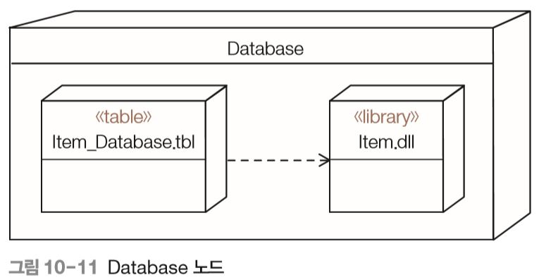
2. 배치 다이어그램의 단계별 모델링 : 재고 조회
배치 다이어그램 모델링
노드 구성
Database: 데이터베이스를 관리하는 Item_Database.tbl 컴포넌트와 부품 종류를 관리하는 Item.dll 부품 라이브러리를 실행

Slide 11
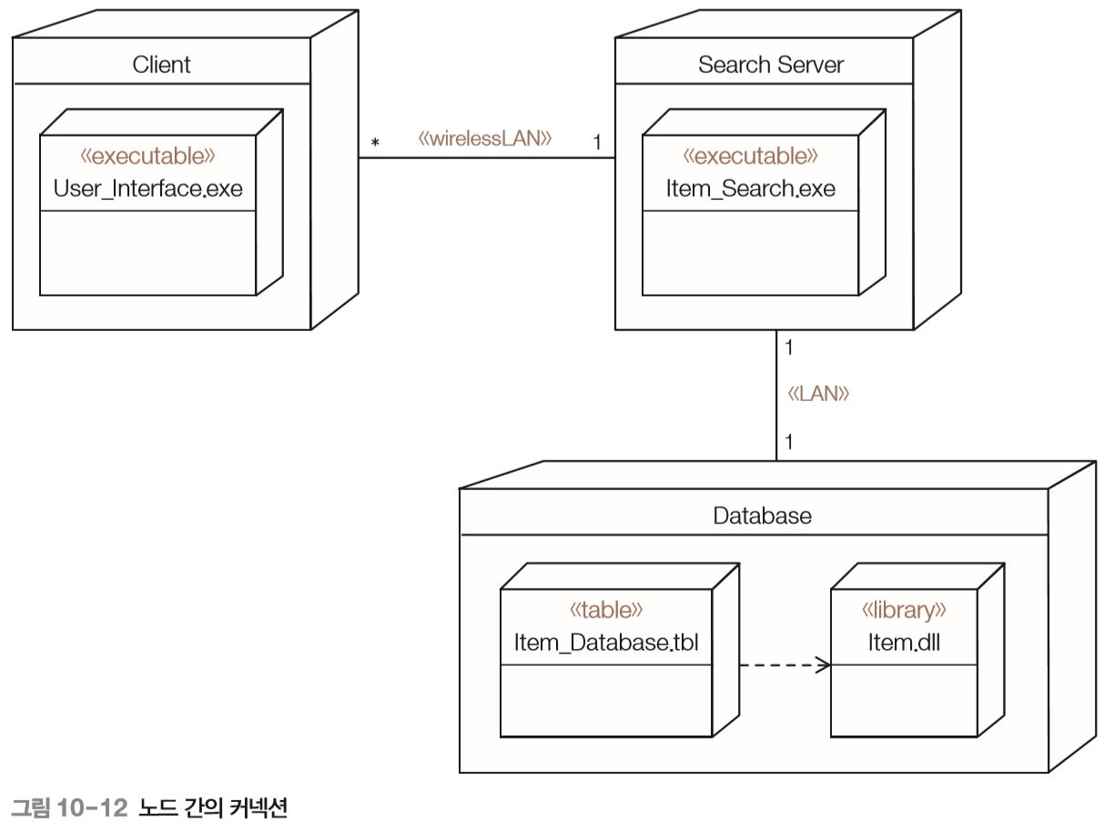
2. 배치 다이어그램의 단계별 모델링 : 재고 조회
배치 다이어그램 모델링
커넥션 구성
다수의 Client가 하나의 Search Server에 연결되는 것을 나타내기 위해 다중성을 표현 (wirelessLAN)
커넥션을 사용해 통신 방식을 나타내야 함

Slide 12
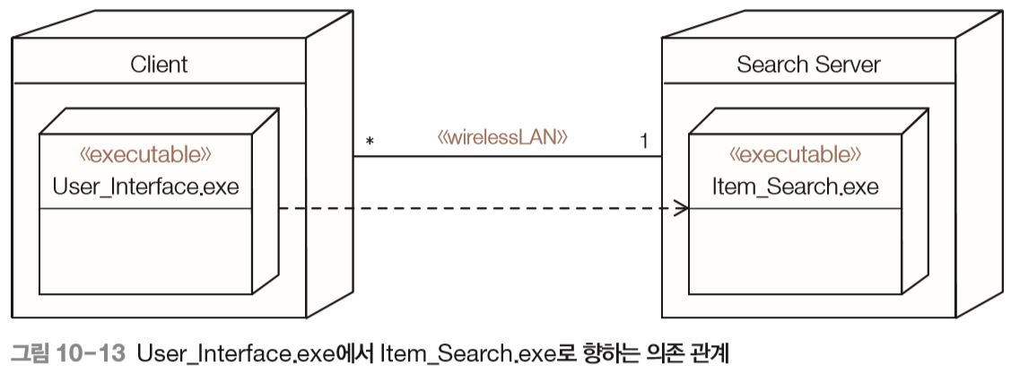
2. 배치 다이어그램의 단계별 모델링 : 재고 조회
배치 다이어그램 모델링
커넥션 구성
Client의 User_Interface.exe와 Search Server에 있는 Item_Search.exe의 의존관계를 추가

Slide 13
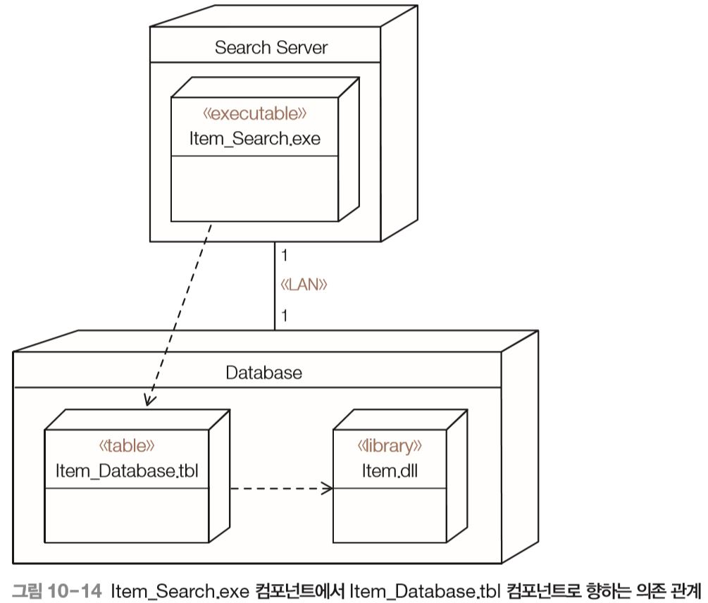
2. 배치 다이어그램의 단계별 모델링 : 재고 조회
배치 다이어그램 모델링
커넥션 구성
Search Server의 Item_Search.exe 컴포넌트와 Database에 있는 Item_Database.tbl의 의존관계를 추가

Slide 14
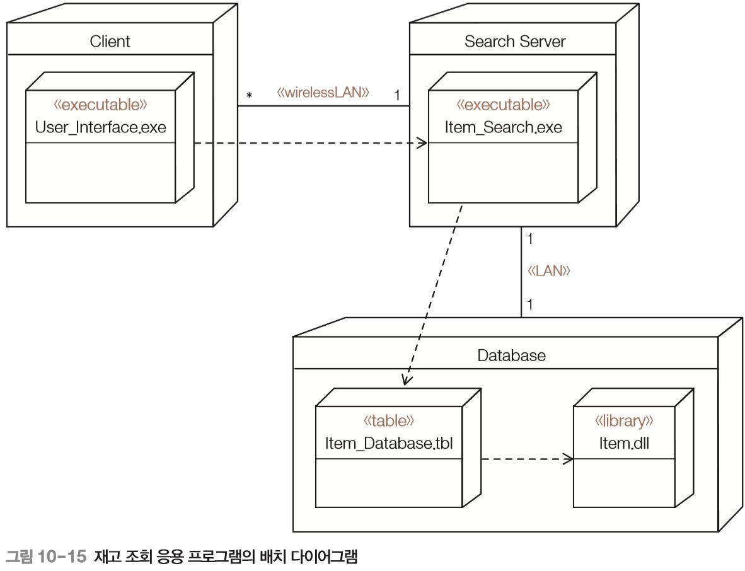
2. 배치 다이어그램의 단계별 모델링 : 재고 조회
배치 다이어그램 모델링
완성본

Slide 15
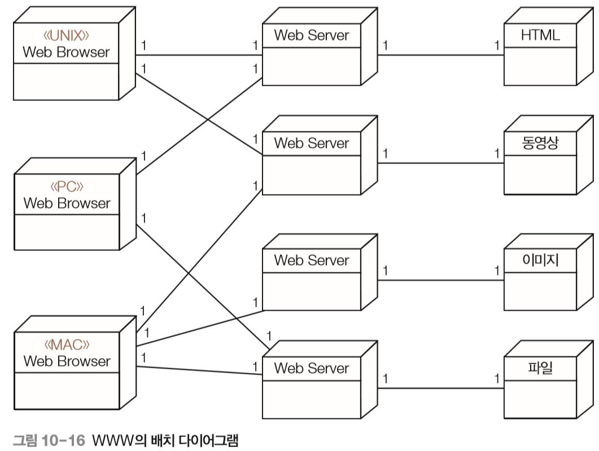
3. 배치 다이어그램 모델링 연습
WWW
이메일, 네트워크, 뉴스, FTP 등 인터넷에서 제공하는 기본 서비스를 통합된 형태로 제공
그림, 동영상, 음성, 문자 등의 멀티미디어 정보 및 하이퍼텍스트 기능을 제공
URL , HTTP , HTML , CGI Common 등에 의해 기능 형성
서버와 클라이언트로 구성

Slide 16
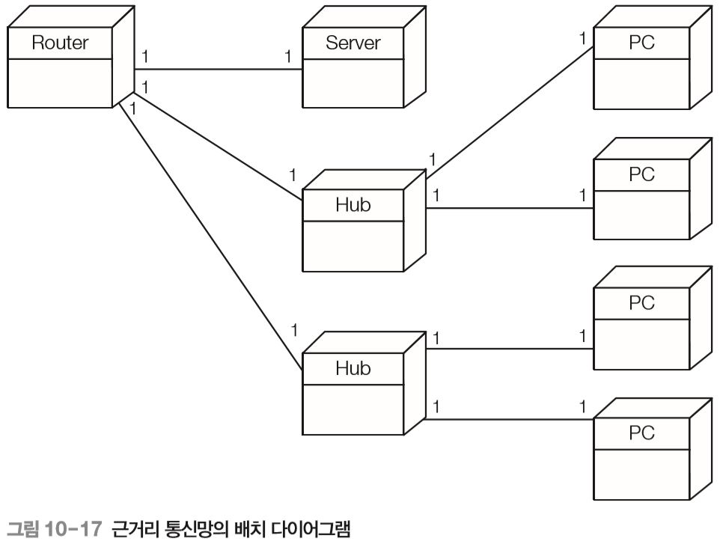
3. 배치 다이어그램 모델링 연습
근거리 통신망
많이 사용하는 네트워크 형태
라우터를 이용하여 건 물이나 학교 등의 공간에서 외부 인터넷을 연결
중간 노드의 교환 없이 점-대점 방식의 물리적 매체를 이용하여 통신

Slide 17
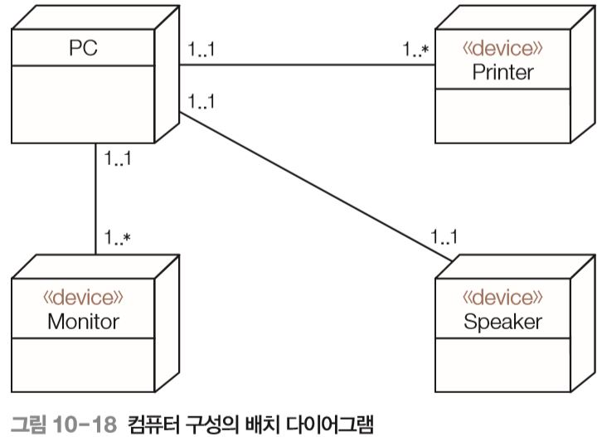
3. 배치 다이어그램 모델링 연습
컴퓨터 구성
PC와 그 주변 기기인 모니터, 스피커, 프린터 등의 장치로 구성

Slide 18
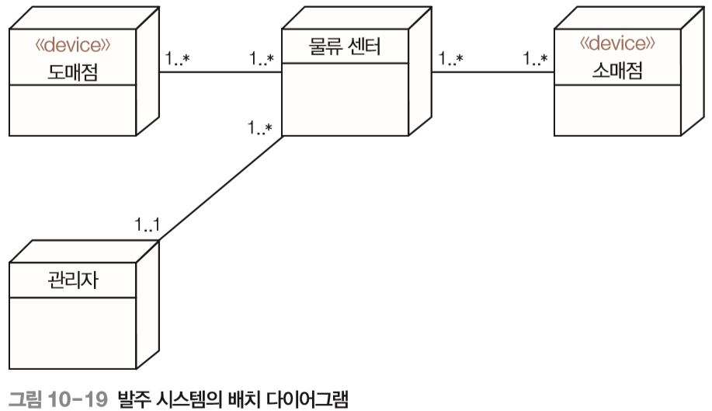
3. 배치 다이어그램 모델링 연습
발주 시스템
도매점과 소매점, 두 시스템을 연결하는 물류 센터가 있음
물류 센터는 해당 관리자가 관리

Slide 19
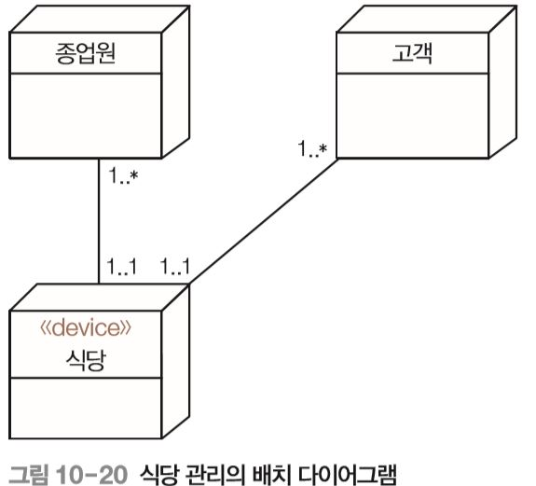
3. 배치 다이어그램 모델링 연습
식당 관리
식당은 종업원이 관리
고객이 식당을 찾으면 종업원이 맞이하여 고객의 주문과 편의를 처리

Slide 20
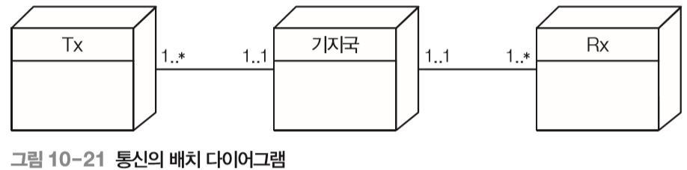
3. 배치 다이어그램 모델링 연습
통신
송신의 주체인 Tx에서 데이터를 신호로 변환하여 기지국에 보냄
기지국에서는 해당 데이터의 신호를 변환하여 수신의 주 체인 Rx에 데이터화하여 보냄

Slide 21
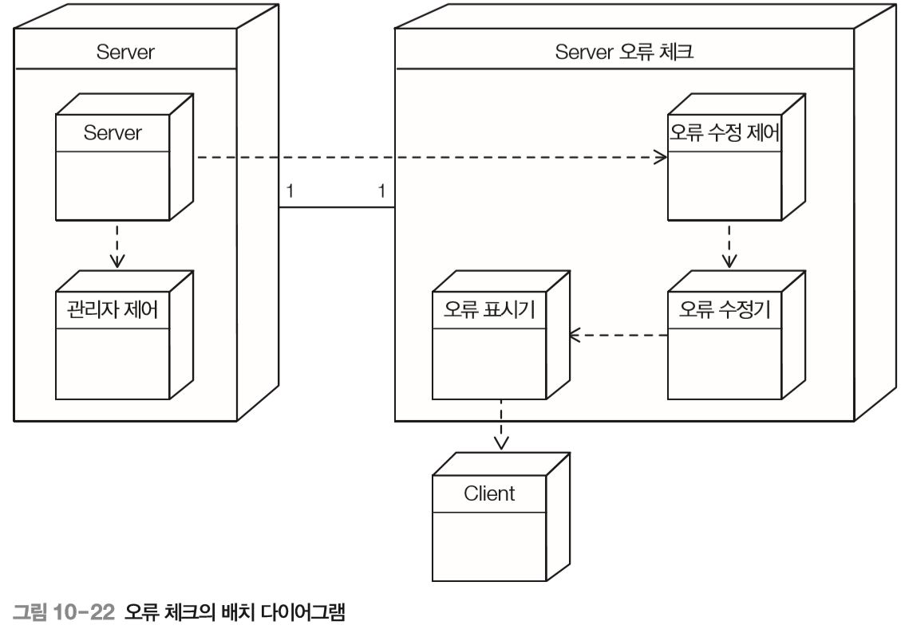
3. 배치 다이어그램 모델링 연습
오류 체크
Server에서 관리자 제어와 해당 Server 오류 체크의 오류 수정 제어를 거쳐 Server 오류 체크의 오류 수정기를 거친 다음 오류 표시기에 표시한 후 이를 Client에 전송

Slide 22
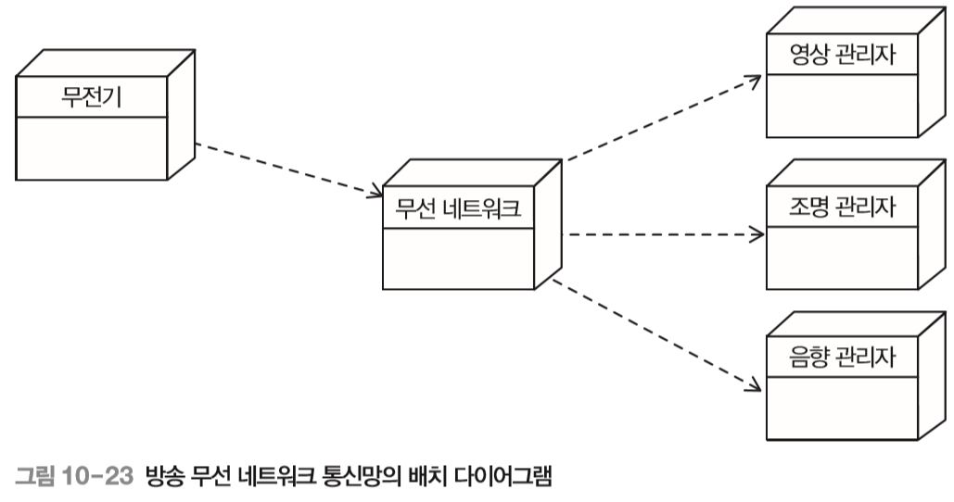
3. 배치 다이어그램 모델링 연습
방송 무선 네트워크 통신망
무선기로 데이터를 송신하면 무선 네트워크를 통해 각 파트별 관리자의 PC에 전송
데이터를 전송받은 각 파트의 관리자 PC는 해당 데이터를 처리

Slide 23
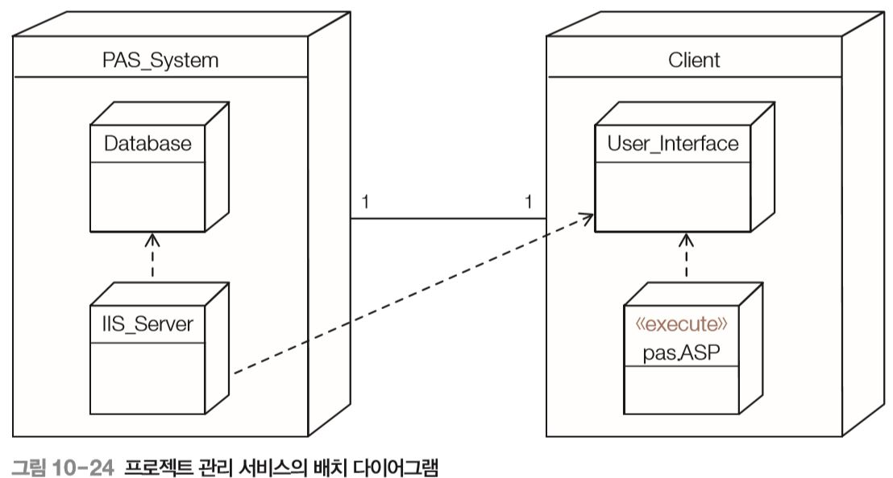
3. 배치 다이어그램 모델링 연습
프로젝트 관리 서비스
Client에 있는 User_ Interface와 ASP 파일을 통해 데이터를 요청
PAS_System에 있는 IIS_Server를 통해 Database에서 해당 데이터를 처리

